Slide 1
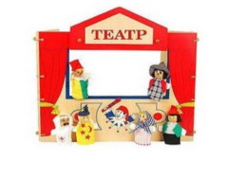
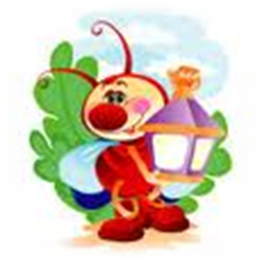
Какие бывают театры?
Театр - это волшебный край,
в котором ребенок радуется,
играя, а в игре он познает мир!

Slide 2
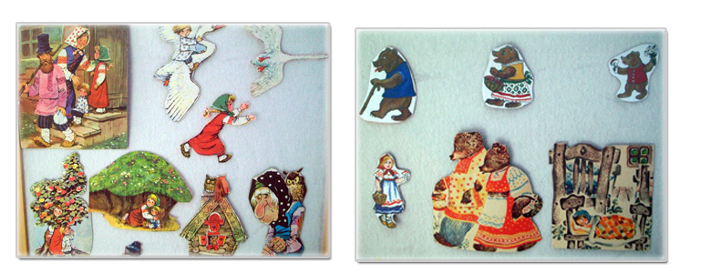
Театр на фланелеграфе
Театр на фланелеграфе Фланелеграф предназначен специально для того, чтобы дети не только слушали сказку, но и видели её героев. Рассказывая сказку, героев выкладываем на фланелеграфе в том порядке, в каком они появляются. Таким же образом можно использовать магнитную доску и магнитные фигурки - героев сказок.
Техника изготовления: на фланель с помощью липкой ленты, бархатной бумаги, или той же фланели можно прикреплять различные картинки.

Slide 3
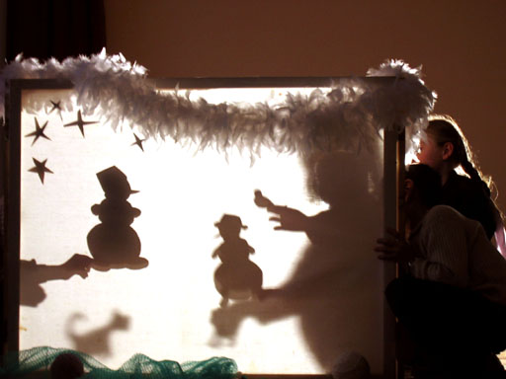
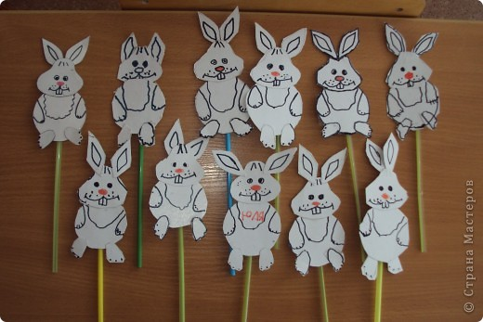
Теневой театр
Тут необходим экран из полупрозрачной бумаги или белой тонкой ткани прикрепленной на рамку, выразительно вырезанные черные плоскостные персонажи и яркий источник света за ним, благодаря которому персонажи отбрасывают тени на экран. Очень интересные изображения получаются при помощи пальцев рук. Например, можно сделать гуся, зайца, лающую собаку и др. или прикрепить фигурки к палочкам.

Slide 4
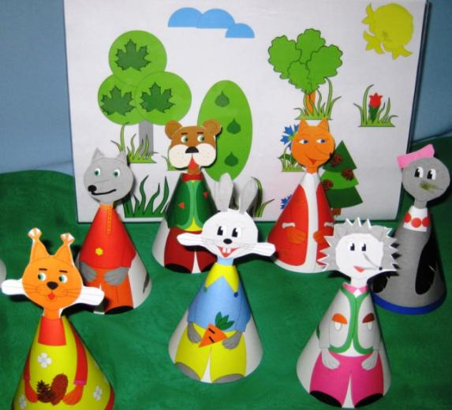
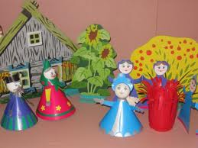
Конусный театр

Slide 5
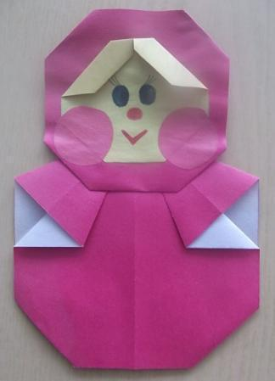
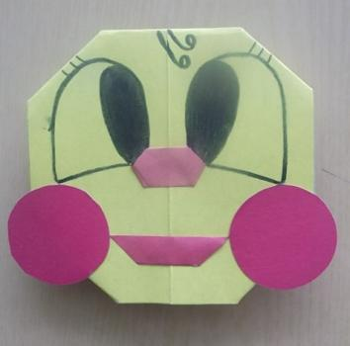
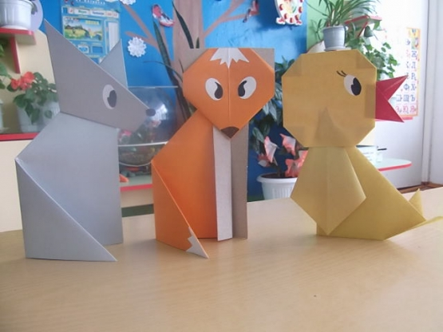
Театр оригами

Slide 6
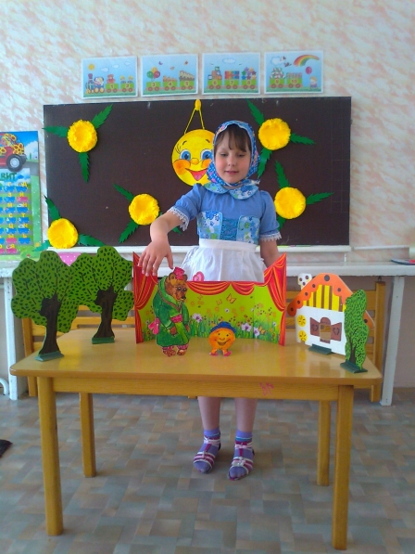
Настольный театр

Slide 7
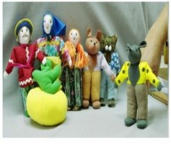
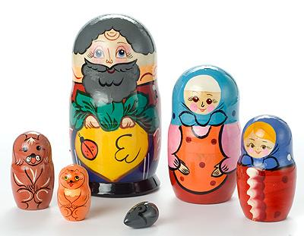
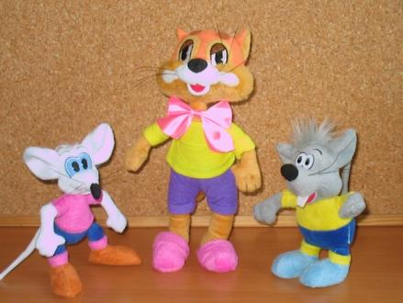
Театр игрушки. Игрушки промышленного изготовления (пластмассовые, мягкие, резиновые) или сделанные своими руками (вязанные, сшитые из лоскутков) группируют по сказкам. Такой театр очень близок детям, так как они ежедневно играют похожими игрушками. В него можно играть не только за столом, но и лежа на ковре.
Шагающий театр у каждой куколки сзади на ножках есть кармашки
для указательного и среднего пальцев. Таким образом кукла "ходит", повторяя движение пальцев.

Slide 8
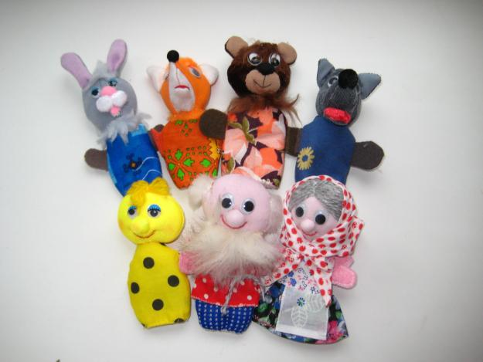
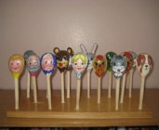
ВЕРХОВОЙ ТЕАТР
Театр кукол би-ба-бо или театр «Петрушки».
Театром «Петрушки» называется театр, куклы которого надеваются на три пальца руки – вроде перчатки.
Движения ее головы, рук, туловища осуществляются с помощью движений пальцев, кисти руки.
Театр ложек. Самый простой и доступный для детей кукольный театр ложек. Куклы-ложки предвосхищают знакомство с верховыми куклами, являясь как бы упрощенным вариантом.

Slide 9
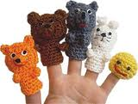
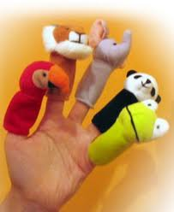
Пальчиковый театр. Куклы, надевающиеся на палец - самые маленькие артисты кукольных театров. Это куклы, сшитые из ткани, склеенные из бумаги, связанные из шерстяных ниток. Кукол ребёнок надевает на пальцы, и сам действует за персонажа, изображённого на руке. Играть можно за ширмой или при непосредственном контакте.

Slide 10
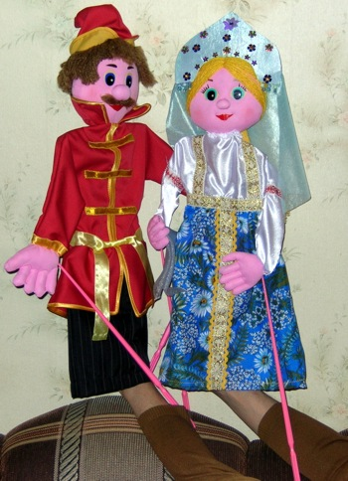
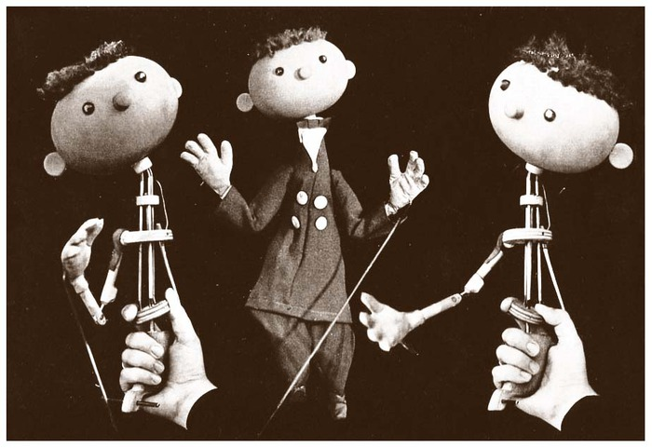
Куклы на гапите. Самый простой гапит – просто вставленная в игрушку палочка. Она не должна быть слишком толстой и тяжелой, иначе актер не сможет удобно взять ее в руку. Гапит не должен быть слишком коротким, но и не слишком длинным.

Slide 11
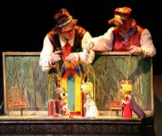
Театр марионеток. Кукловод управляет ими на виду у зрителей.
Марионетка находится рядом с кукловодом, на полу, и приводится в движение с помощью ваги. Вага – это крестовина, к которой на нитях крепятся куклы.

Slide 12
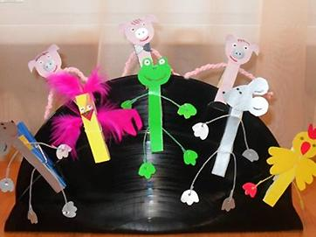
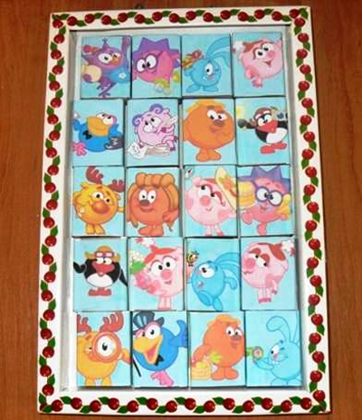
Другие виды театра
Театр на прищепках
Театр на спичечных коробках

Slide 13
Занимаясь с детьми театром, вы сделаете жизнь ваших детей интересной и содержательной, наполните ее яркими впечатлениями и радостью творчества. А самое главное - навыки, полученные в театрализованных играх, дети смогут использовать в повседневной жизни.

